Slide 1
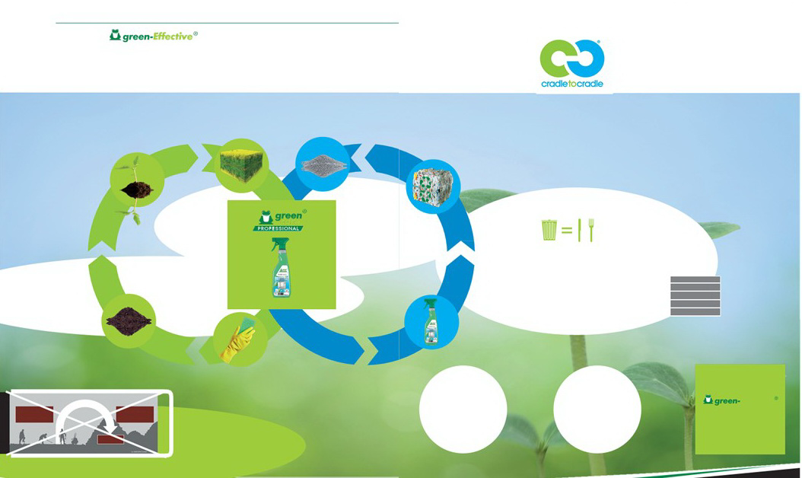
ΟΙ ΑΡΧΕΣ ΤΟΥ CRADLE TO CRADLE – ΠΑΡΕ - ΦΤΙΑΞΕ - ΕΠΑΝΑΧΡΗΣΙΜΟΠΟΙΗΣΕ
Το CRADLE TO CRADLE βασίζεται στον σχεδιασμό κλειστών φυσικών και τεχνητών κύκλων.
Τα προϊόντα αξιολογούνται
σε πέντε κατηγορίες:
❑ Κατάσταση Α’ υλών
❑ Επαναχρησιμοποίηση υλικών
❑ Ανανεώσιμες Πηγές Ενέργειας & Διαχείριση Άνθρακα
❑ Διαχείριση Υδάτινων Πόρων
❑ Κοινωνική Δικαιοσύνη
■ Τα αποτελέσματα χωρίζονται σε 5-Βαθμίδες
Basic,
Bronze,
Silver,
Gold και
Platinum
■ το κατώτερο επίπεδο επίτευξης σε οποιαδήποτε από τις πέντε κατηγορίες
καθορίζει την τελική πιστοποίηση
ΦΥΤΑ
ΤΕΧΝΗΤΑ ΣΥΣΤΑΤΙΚΑ
ΦΥΣΙΚΑ ΣΥΣΤΑΤΙΚΑ
ΑΝΑΚΥΚΛΩΣΗ
Διαχείριση Συστατικών
Τα συστατικά των προϊόντων Cradle to Cradle θα πρέπει να είναι κατάλληλα για ασφαλή επιστροφή στο περιβάλλον και με υψηλή ποιότητα επαναχρησιμοποίησης
Απορρίμματα = Φαγητό
ΦΥΣΙΚΟΣ ΚΥΚΛΟΣ
ΤΕΧΝΗΤΟΣ ΚΥΚΛΟΣ
Για Προϊόντα Κατανάλωσης π.χ. Απορρυπαντικά
Για Προϊόντα Service π.χ. Συσκευασία
Ενσωμάτωση της πρωτογενούς ενέργειας στο σχεδιασμό των συστημάτων παραγωγής έμμεσα ή άμεσα.
Π.χ Ηλιακή, νερό, γεωθερμική και
αιολική ενέργεια.
ΒΙΟΑΠΟΙΚΟΔΟΜΗΣΗ
ΧΡΗΣΗ
ΧΡΗΣΗ
Eco-
Αποδοτικότητα
Eco-Αποτελεσματικότητα
‘’Κάνοντας τα πράγματα σωστά’’
‘’Κάνοντας τα σωστά πράγματα’’
ΑΠΟΤΕΛΕΣΜΑ
‘’Κάνοντας τα σωστά πράγματα σωστά’’

Slide 2
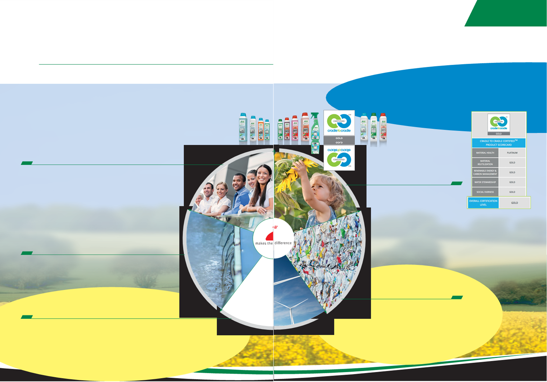
Η σειρά Green Care Professional παρέχει την πρώτη σειρά απορρυπαντικών με ΧΡΥΣΗ πιστοποίηση Cradle to Cradle.
Κοινωνική Ευθύνη
Καταλληλότητα Υλικών
Διαχείριση Υδάτινων Πόρων
Επαναχρησιμοποίηση Υλικών
Ανανεώσιμες πηγές ενέργειας και διαχείριση άνθρακα

